Slide 1
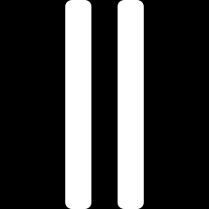
MÓDULO 26 · MATEMÁTICA · AULA 427
Equação Segmentária da Reta
Retas pela origem não têm forma segmentária
Equação segmentária da reta

Slide 2
Para começar
Toda reta pode ser escrita como x/p+y/q=1?
POSSOR · Geometria Analítica Plana · Aula 427
2

Slide 3

O conceito central
p e q são os interceptos nos eixos — retas pela origem ou paralelas a um eixo não têm essa forma.
POSSOR · Geometria Analítica Plana · Aula 427
3

Slide 4
Como funciona
p e q ficam diretamente visíveis na equação, sem precisar calcular nada.
• x/p + y/q = 1
• p: intercepto em x; q: intercepto em y
POSSOR · Geometria Analítica Plana · Aula 427
4

Slide 5

Cuidado com essa armadilha
Achar que toda reta tem forma segmentária, mesmo passando pela origem.
POSSOR · Geometria Analítica Plana · Aula 427
5

Slide 6
Exemplo resolvido
Converta 2x+3y-12=0 para a forma segmentária.
Dividindo tudo por 12
x/6+y/4=1
POSSOR · Geometria Analítica Plana · Aula 427
6

Slide 7
Roteiro de hoje
1
Pergunta inicial
2
Origem é exceção
3
Exemplo
4
Exercícios
POSSOR · Geometria Analítica Plana · Aula 427
7

Slide 8

Hora dos Exercícios — Fixação
QUESTÃO 1
Escreva a forma geral da equação segmentária.
💡 Dica
Na forma segmentária, os interceptos aparecem prontos — não precisa recalcular onde a reta corta os eixos.
POSSOR · Geometria Analítica Plana · Aula 427
8

Slide 9
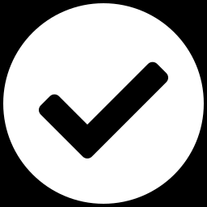
Gabarito e Encerramento
Resposta
x/p + y/q = 1, onde p e q são os interceptos nos eixos x e y.
Resumo da Aula
Com as três formas da equação da reta dominadas, a próxima aula formaliza o coeficiente angular.
• Retas que passam pela origem, ou paralelas a um eixo, não têm forma segmentária.
Próxima aula: Módulo concluído.
POSSOR · Geometria Analítica Plana · Aula 427
9

